Slide 1




TRƯỜNG TIỂU HỌC HÙNG THẮNG
CHÀO MỪNG QUÝ THẦY CÔ
VỀ DỰ GIỜ THĂM LỚP
Môn Tiếng Việt lớp 3
BÀI 13: BÀN TAY CÔ GIÁO (T1)
Giáo viên: Đào Thị Huyền
Lớp: 3A

Slide 2

Khởi động

Slide 3


Nói với bạn những điều em nhớ nhất về thầy cô giáo cũ của mình.

Slide 4
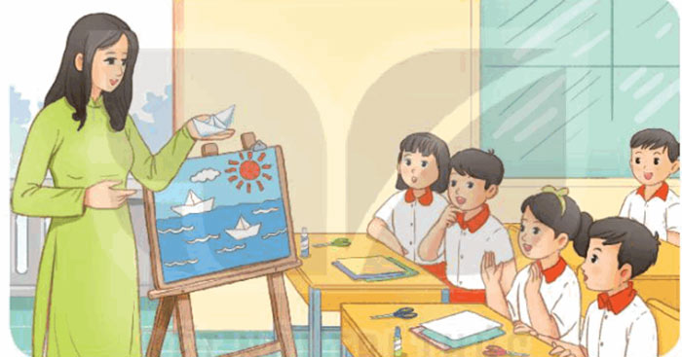

Slide 5



Thứ Hai ngày 21 tháng 10 năm 2024
Bài 13 – Đọc

Slide 6

Thêm tờ xanh nữa
Cô cắt rất nhanh
Mặt nước dập dềnh
Quanh thuyền sóng lượn.
Như phép mầu nhiệm
Hiện trước mắt em:
Biển biếc bình minh
Rì rào sóng vỗ…
Biết bao điều lạ
Từ bàn tay cô.
(Nguyễn Trọng Hoàn)
Một tờ giấy trắng
Cô gấp cong cong
Thoắt cái đã xong
Chiếc thuyền xinh quá!
Một tờ giấy đỏ
Mềm mại tay cô
Mặt trời đã phô
Nhiều tia nắng tỏa.

Slide 7
Một tờ giấy trắng
Cô gấp cong cong
Thoắt cái đã xong
Chiếc thuyền xinh quá!
Một tờ giấy đỏ
Mềm mại tay cô
Mặt trời đã phô
Nhiều tia nắng tỏa.
Thêm tờ xanh nữa
Cô cắt rất nhanh
Mặt nước dập dềnh
Quanh thuyền sóng lượn.
Như phép mầu nhiệm
Hiện trước mắt em:
Biển biếc bình minh
Rì rào sóng vỗ…
Biết bao điều lạ
Từ bàn tay cô.
(Nguyễn Trọng Hoàn)
3
1
4
2
Cùng chia khổ

Slide 8
Một tờ giấy trắng
Cô gấp cong cong
Thoắt cái đã xong
Chiếc thuyền xinh quá!

Slide 9



Luyện đọc từ khó
nắng tỏa
Nhiều tia nắng tỏa.

Slide 10
Một tờ giấy đỏ
Mềm mại tay cô
Mặt trời đã phô
Nhiều tia nắng tỏa.

Slide 11
Luyện đọc từ khó
sóng lượn
Quanh thuyền sóng lượn.

Slide 12
Thêm tờ xanh nữa
Cô cắt rất nhanh
Mặt nước dập dềnh
Quanh thuyền sóng lượn.

Slide 13
Luyện đọc từ khó
sóng vỗ
Rì rào sóng vỗ…

Slide 14
Như phép mầu nhiệm
Hiện trước mắt em:
Biển biếc bình minh
Rì rào sóng vỗ…
Biết bao điều lạ
Từ bàn tay cô.

Slide 15
Một tờ giấy trắng
Cô gấp cong cong
Thoắt cái đã xong
Chiếc thuyền xinh quá!
Một tờ giấy đỏ
Mềm mại tay cô
Mặt trời đã phô
Nhiều tia nắng tỏa.
Thêm tờ xanh nữa
Cô cắt rất nhanh
Mặt nước dập dềnh
Quanh thuyền sóng lượn.
Như phép mầu nhiệm
Hiện trước mắt em:
Biển biếc bình minh
Rì rào sóng vỗ…
Biết bao điều lạ
Từ bàn tay cô.

Slide 16

02

Slide 17

Cùng tìm hiểu
1
Chọn lời giải thích phù hợp với mỗi từ dưới đây:
dập dềnh
rì rào
phô
a. Mặt nước chuyển động lên xuống nhịp nhàng
b. Tiếng sóng vỗ nhỏ, êm nhẹ, phát ra đều đều liên tiếp
c. Để lộ ra, bày ra

Slide 18
Cùng tìm hiểu
1
Chọn lời giải thích phù hợp với mỗi từ dưới đây:
dập dềnh
rì rào
phô
a. Mặt nước chuyển động lên xuống nhịp nhàng
b. Tiếng sóng vỗ nhỏ, êm nhẹ, phát ra đều đều liên tiếp
c. Để lộ ra, bày ra

Slide 19
2
Từ các tờ giấy, cô giáo đã làm ra những gì? (ghép từ ngữ ở cột A với từ ngữ phù hợp ở cột B)
Tờ giấy trắng
mặt trời tỏa nắng
Tờ giấy đỏ
mặt nước dập dềnh
Tờ giấy xanh
chiếc thuyền

Slide 20
3
Theo em, 2 dòng thơ "Biết bao điều lạ/Từ bàn tay cô" muốn nói điều gì? Chọn câu trả lời hoặc nên ý kiến khác của em.
a. Cô có phép màu
b. Cô rất khéo tay
c. Cô được học sinh rất yêu quý

Slide 21
4
Tìm những câu thơ nói về sự khéo léo của cô giáo khi hướng dẫn học sinh làm thủ công.
Những câu thơ nói về sự khéo léo của cô giáo khi hướng dẫn học sinh làm thủ công là:
- Cô gấp cong cong
- Thoắt cái đã xong
- Mềm mại tay cô
- Cô cắt rất nhanh

Slide 22
5
Dựa vào bài thơ, em hãy giới thiệu bức tranh mà cô giáo đã tạo ra.
Cô giáo đã tạo ra bức tranh về cảnh biển buổi bình minh, mặt trời đỏ tỏa nắng rực rỡ. Trên mặt biển xanh biếc, dập dềnh sóng vỗ có những con thuyền xinh xắn.

Slide 23

Nội dung bài học
Bài thơ ca ngợi sự khéo léo của cô giáo khi dạy học sinh làm thủ công và thể hiện tình cảm yêu thương, quý trọng cô giáo của các bạn.

Slide 24

XIN CHÂN THÀNH CẢM ƠN
QUÝ THẦY CÔ GIÁO VÀ CÁC EM
Notes:
24

